Slide 1
南海トラフによる経済影響 ～どうすれば軽減できるか～

Slide 2
南海トラフ地震があたえる経済被害
目的…実際に地震が起きた時に経済にどのような被害があたえられ、経済被害を減らすにはどうすればいいのかを考えるため。
動機…地震が起きた時に、地震の大きさについては、よく伝えられているが経済的な影響は調べる機会がなかったのでこの機会に調べようと思ったから。

Slide 3
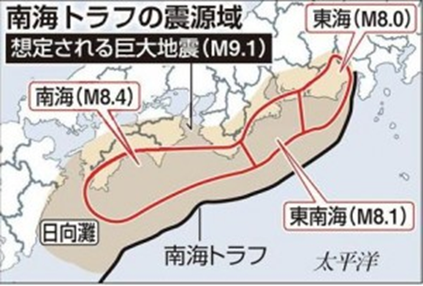
南海トラフ地震とは
日本列島の太平洋沖、「南海トラフ」沿いの広い震源域で連動して起こると警戒されているマグニチュード(M)9級の巨大地震。

Slide 4
南海トラフは、二つのプレートが衝突して海洋プレートが沈み込んでいるため、非常に活発で大規模な活断層であるということ。
南海トラフの各所では、東海地震、東南海地震、南海地震などのマグニチュード（M）8クラスの巨大地震が約百年から二百年ごとに発生しているということ。
特にこれら三つの周期地震は、過去の傾向から非常に高い確率で連動して発生するものと考えられている。

Slide 5
南海トラフとは、静岡県の駿河湾から九州東方沖まで続く深さ4000メートル級の海底の溝(トラフ)で、フィリピン海プレートがユーラシアプレートの下に沈み込む境界にある。総延長は約770キロメートル。「トラフ」は「舟状海盆」と訳され舟底のようなくぼ地を意味し、水深6000メートル以上に達する海溝と区別される。

Slide 6
愛知県における震災の影響
Notes:
私たちの住む愛知県ではどのような被害があるのか？またどんな経済被害があるか調べてみました。

Slide 7
地震の規模
震度６弱～7
Notes:
震度の分布として、この地図にも書いてありますが赤色の地域が震度７、オレンジが震度６強、黄色が震度６弱、緑が震度５強、青が震度５弱となっています。名古屋でも震度６弱から６強の揺れが想定されています。
震度６弱から震度７の揺れが予想され物的被害はもちろんのこと、これに伴って様々な２次被害が予想されています。このように県内はかなり広域で大きな揺れが起きることが想定されています。

Slide 8
人的被害（死者）
建物被害→約15000人
津波→約6400人
火災→約1800人
合計 約23000人
Notes:
まず、この地震が起きた場合の愛知県内においての人的被害についてですが、日中など県民の多くが活動している時間帯よりも早朝や深夜に起きた場合県民の多くは就寝中に被災するため、死傷者の数は最大になるといわれています。この場合の死者は最大で、建物被害によって約15000人、津波によって約6400人、火災によって約1800人が死亡するといわれており、このほかにも急斜面地の崩壊や、ブロック塀の崩壊、自販機の転倒によっても少数ですが死者が出ると予想されており、これらを合計して約23000人の死者が出ると予想されています。

Slide 9
人的被害（負傷者）
建物被害→約97000人
津波→約1000人
火災→約2200人
合計 約100,000人
Notes:
次は負傷者についてですが、建物の被害によって約97000人の負傷者が予想されており、津波によっては約1000人、火災によって約2200人の負傷者が出るといわれており、死者のケースと同様に急斜面地の崩壊や、ブロック塀の崩壊などによっても負傷者が出ると予想されています。合計で約10万人の負傷者が出るといわれといます。地震後も水や食料が不足、救出作業の人的不足、避難所などでの精神的なストレスによって被害は拡大すると思われます。

Slide 10
建物被害（全壊）
揺れ→約243,000
液状化→約 23,000
津波→約 2,600
急斜面地崩壊→約 400
火災→約 119,000 合計 約 388,000
Notes:
建物の被害については、揺れによる直接の被害によって約２４万３千棟が全壊するといわれており、液状化によって約２万３千棟、津波によって２千６百棟、急斜面地の崩壊によって約４百棟、火災によって約１１万９千棟の全壊による被害が予想されています。合計で３８万８千棟の全壊が予想され、３位の静岡県、２位の大阪府を抑えての数字が出ており、全国で１番大きな被害予測が出ています。建物の被害については愛知県はかなり大きな被害が予想されています。

Slide 11
どのような経済的被害があるのか？
生産やサービス活動の低下
インフラ・ライフライン等の損壊
製造拠点の被災に伴う全国・海外への波及拡大
食料等の被害
人流・物流の大動脈の寸断による被害
二次的な波及の拡大
復旧・復興の影響
Notes:
この地震が起きた場合の経済的被害についてですが、ここに挙げられている大きく分けて７つの被害が想定されており、生産やサービス活動の低下、インフラ・ライフライン等の損壊、製造拠点の被災に伴う全国・海外への拡大、食料等の被害、人流・物流の大動脈の寸断による被害、二次的な波及の拡大、復旧や復興の影響などがあげられ幅広い分野で被害が起きることが想定されています。

Slide 12
経済的被害の内容
生産やサービス活動の低下
施設や設備の被害や人的被害によって起きる
インフラ・ライフライン等の損壊
中部・近畿・九州の超広範囲にわたる
Notes:
１つ目の生産やサービス活動の低下について、事業所等の施設や設備の被害や電力等のライフライン施設の被害、人的被害によっても、被害が波及していくと予想されてます。
２つ目のインフラ・ライフライン等損壊については中部地方、近畿地方、四国地方、九州地方を中心とする超広域にわたる地域で、地震動、液状化、津波による浸水及び火災等により、建物や資産、土地、交通施設等の損壊が想定されます。

Slide 13
経済的被害の内容
製造拠点の被災に伴う全国・海外への波及拡大
・鉄鋼業
・石油化学工業
・自動車製造業
・船舶、航空機製造
・電子、電気機器製造業
東日本大震災を遥かに上回る被害規模となる
Notes:
3つ目の製造拠点の被災に伴う全国・海外への波及拡大についてですが、甚大な被害が想定される地域には、我が国の経済を支えている太平洋ベルト地帯が含まれ、鉄鋼業、石油化学工業、自動車製造業、船舶・航空機の製造業、電子・電気機器等の製造業、これらの工場が高度に集積しているため非常に大きな被害が予想されています。さらに、これらの産業を中心に全国・海外にまで相互に密接に関連するネットワークが形成されているため、経済的な被害の影響は被災地内にとどまらず海外にまで波及し、東日本大震災による影響を遥かに上回る被害規模となることが想定されてます。

Slide 14
経済的被害の内容
食料等の被害
品不足や価格の高騰が起きる
人流・物流の大動脈の寸断による被害
輸出入の取り止めによる機会損失
代替輸送による時間損失・コスト負担
Notes:
4つ目の甚大な被害が想定される地域には、多くの農地や漁港、食料品工場等も集積しています。このため、これらの被災により食料品や生活必需品の供給が滞ると、被災地
外においても品不足とそれに伴う価格の高騰が生じ、市民生活に影響が及ぶことが想定されています。
５つ目の人流・物流の大動脈の寸断による被害について
大きな被害が想定される地域は、東名高速、名神高速、東海道・山陽新幹線、名古屋港、大阪港、神戸港等が整備され、国内外における経済活動を支える人流・物流の大動脈となっている。これらの交通施設の損壊により物流が寸断されれば、燃料・素材・重要部品の調達が困難となるため、全国の生産活動が低下するとともに、港湾施設の被災により、輸出入の取り止めによる機会損失、代替輸送による時間損失やコスト負担が生じることが想定される。

Slide 15
経済的被害の内容
二次的な波及の拡大
・経営体力の弱い企業が倒産
・企業の財務状況の悪化や倒産が増加
・日本の国際競争力の低下
・雇用環境悪化、失業者増加、所得低下
・購買意欲の低下
Notes:
6つ目の二次的な波及の拡大について、生産活動の低下や物流寸断が長期化した場合、本来日本で生産していたものを海外に切り替える動きが顕著となり、生産機能が国外流出する可能性があります。工場等の喪失、生産活動の低下により、経営体力の弱い企業が倒産します。また、日本企業に対する信頼が低下した場合、株価や金利・為替の変動等に波及し、もしこれらの影響が拡大した場合、資金調達をするコストが増大することにより、企業の財務状況の悪化や倒産が増加する可能性があります。また、長期間にわたる生産活動の低下や海外貿易の悪化により、海外に奪われた需要が地震発生前の水準まで回復せず、日本の国際競争力の低下を招く可能性があります。これらによって雇用環境の悪化や失業者の増加にもつながり、雇用者の所得は低下し、購買意欲を低下させるなど、景気停滞への負のスパイラルに陥ると想定されます。経済活動の低下による影響は、長期的な税収入の減少にも結びつき、復旧・復興に要する財政出動と併せて、国や地方公共団体の財務状態に影響を与える可能性があります。日本経済に対する海外の信頼が低下した場合、海外からの資金調達コストが増大することも想定されており、まさに負のスパイラルに陥ると言ってもいいでしょう。

Slide 16
経済的被害の内容
復旧・復興の影響
・経済活動の低下の長期化による影響拡大
・建設関連産業を中心に生産誘発効果
Notes:
最後の復旧・復興の影響については、被災地における人員確保と生活再建が大前提となります。行方不明者の捜索活動や被災者の生活再建に時間がかかる場合、企業による早期の本格的な事業再開は見込めず、経済活動の低下が長期化し影響が拡大することも想定されます。
損壊した公共施設等の復旧、住宅や企業の再建、地域の復興のための復興投融資が実施され、インフラ、建設関連産業を中心に生産誘発効果が生じ、経済が活性化することが想定されます。また、老朽化した工場・設備等の既存の産業資本が高度な施設・設備に更新されることにより、経営効率性の高い事業構造への改革が促されることも想定されています。

Slide 17
経済的被害額
愛知県全体で約３０兆円の被害額
全国被害額の約７分の１（全国約２２０兆円）
日本最大の被害額
Notes:
これらのような経済被害があった場合の被害額の合計は、内閣府の発表によると愛知県全体で約３０兆円に上ると想定されており、全国での被害は約２２０兆という推定で、その約７分の１にも及ぶとされています。この３０兆円という数値は２位の大阪の２４兆円を上回って全国で最も被害を受けるといわれています。
南海トラフ地震が起きた場合愛知県には多大な経済被害が予想されています。

Slide 18
愛知だけで約５％
日本のＧＤＰは為替レートで約６００兆円です。

Slide 19
静岡県がうける地震被害

Slide 20
近年静岡県に被害をもたらした主な地震
2004年（平成16年）M6.8 新潟県中越地震
被害状況→死者68人、負傷者4,805人、全壊3,175棟、半壊13,808棟
2007年（平成19年）M6.8 新潟県中越沖地震
被害状況→死者11人、負傷者1,989人、全壊993棟、半壊3,286棟
2011年（平成23年）M6.2 駿河湾
被害状況→負傷者13人、半壊15棟
2011年（平成23年）M6.4 静岡県東部
負傷者75人、住家半壊103棟、住家一部破損 984棟

Slide 21
フォッサマグナ
フォッサマグナは、ラテン語で、「大きな溝」という意味で、その部分だけ東西の地層とは全く違う地質なのです。
新潟県の糸魚川市から静岡県静岡市へ連なるフォッサマグナの糸魚川静岡構造線のすぐそばで発生している。
中越地方の地下に眠る断層は、大変にぐちゃぐちゃであって、１回の地震だけならまだしも、一つの断層がずれてしまうと、他の断層もバラバラに動いてしまう。

Slide 22
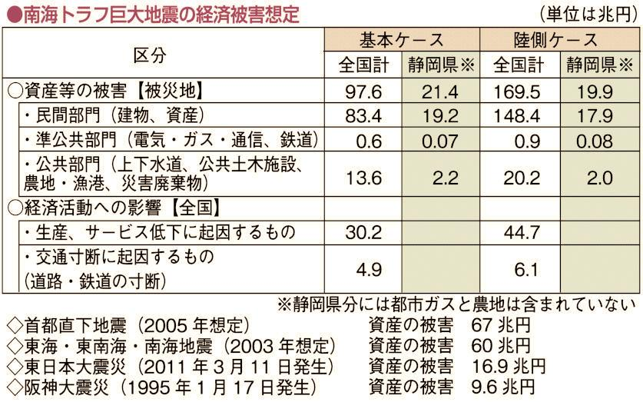
南海トラフが及ぼす静岡の被害予想
経済的被害額
県内の避難者数、死者数
食料、給水不足
津波
企業
家屋

Slide 23
県内の避難者数、死者数
宮城県の人口ぐらい
死者数は、約１０万９千人
避難者数(１日)９０万人
避難者数（１週間）１１０万人

Slide 24
食糧、給水不足
プールが約３６万リットル
家庭内と公的備蓄で食料が計６３４０万食、飲料水は計１３億３千万リットルあるが、不足量は１週間で食料が９６００万食、飲料水は１億４５００万リットルに達する。
被災地内外での買い占め、道路の渋滞や寸断で配送が困難になること、保管スペースの不足、物資が届いても適切な管理や効率的な配分ができないことも想定される。
６９円×１億４５００万＝・・・

Slide 25
津波
ビルの６、７階相当
静岡市は、だいたい１０ｍを超え、浜松市西区１４．３m、浜松市南区１４．８ m、磐田市１１．８m、伊豆市１１．１ mなど高い波が押し寄せる。
最も高い波で御前崎市２１m、松崎町２０．７ mのどが予想されている。

Slide 26
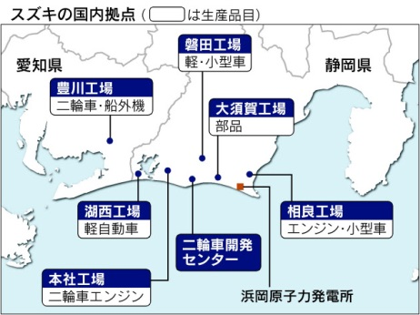
企業
スズキの工場に加え、下請けの部品メーカーなど自動車産業の製造拠点が集中し、シャープの主力工場のほか、化学メーカーの工場も多い。
スズキは、津波被害を避けるため、海岸部から約３００メートルの位置にあった「二輪技術センター」（磐田市）を、浜松市内の高台に移転することを決めている。

Slide 27
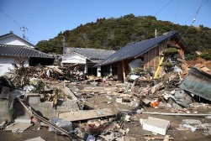
家屋
家屋の被害として約３１万９０００棟もの家やマンションが全壊してしまう。
１棟建てるのに約１０００万円以上

Slide 28
経済的被害額
被害額
内閣府は、マグニチュード（Ｍ）９クラスの南海トラフ巨大地震が発生した場合、静岡県約２０兆の被害を受けると発表した。
揺れや津波による経済被害が最大で約２２０兆円規模に上るとの被害想定をし、静岡県はその約１１分の１ほどある。

Slide 29
日本のGDPと比べて
静岡だけで約３．３％
２０兆円ということは・・・

Slide 30
三重県がうける経済被害

Slide 31
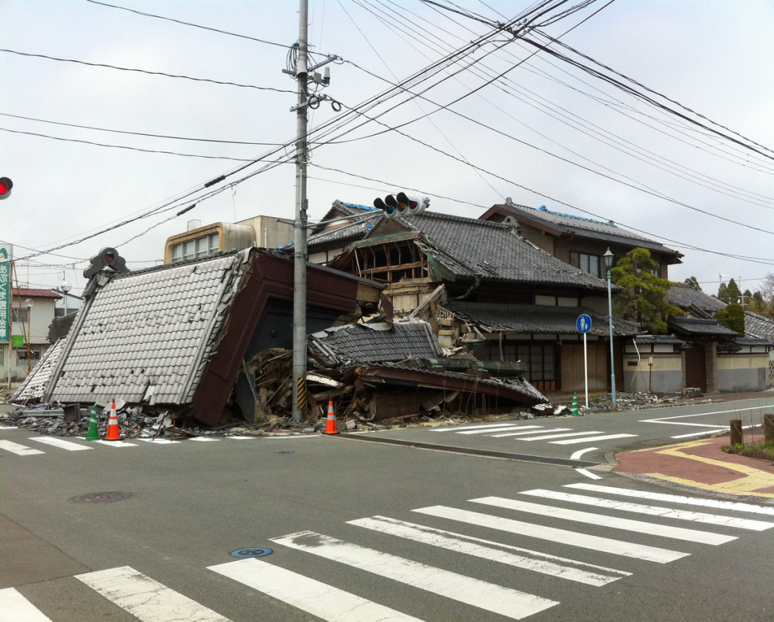
全壊建物
２３万９０００棟

Slide 32
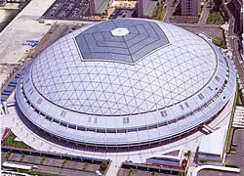
浸水面積
１５７．０平方キロ
↓ ↓ ↓
ナゴヤドーム約３００個分

Slide 33
予想死者数
日本の人口は約１億２０００万人
１位 静岡県 １０万９０００人
２位 和歌山県 ８万人
３位 高知県 ４万９０００人
４位 三重県 ４万３０００人

Slide 34
直接被害額
三重県だけで
１６兆９０００億円
東日本大震災の被害額
１６兆９０００億円

Slide 35
GDPについて
約2.7％
三重県だけで・・・

Slide 36
予想避難者数
三重県の総人口約１８０万人
↓
なんと・・・３分の１以上の約６９万人の人が避難すると予想されている。

Slide 37
全国の被害予測（建築物）
全壊（地震） 約６２．７万棟～１３４．６万棟
全壊（津波） 約１３．２万棟～１６．９万棟
火災 約４．７万棟～７５万棟
液状化 約１１．５万棟～１３．５万棟

Slide 38
東京の被害予測
死者 １，５００人
被害額 ６，０００億円
避難民 発生直後 １５，０００人
一週間 ２０，０００人
津波高 ３メートル
到達時間 ３時間６分
Notes:
http://www.asahi.com/special/nankai_trough/

Slide 39
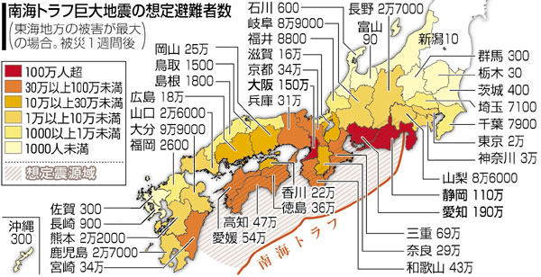
全国の予想避難者数

Slide 40
避難者
・断水の影響を受けて1 週間後に最大で約950 万人の避難者が発生し、避難所に滞在する避難者は1 週間後に最大で約500 万人と想定される。

Slide 41
帰宅困難者
・平日の12 時に地震が発生し、公共交通機関が全域的に停止した場合、
一時的にでも外出先に滞留することになる人（自宅のあるゾーンの外へ
の外出者）は、中京都市圏で約400 万人、京阪神都市圏で約660 万人
に上ると想定される。
・地震後しばらくして混乱等が収まり、帰宅が可能となる状況になった場
合において、遠距離等の理由により徒歩等の手段によっても当日中に帰
宅が困難となる人（帰宅困難者）は、中京都市圏で約100 万人～約110
万人、京阪神都市圏で約220 万人～約270 万人に上ると想定される。

Slide 42
日本全国での被害予測
上水道→最大約3,440万人が断水
東海三県の約6～8割、近畿三府県の約4～6割、
山陽三県の約2～5割、四国の約7～9割、九州二県の約9割

Slide 43
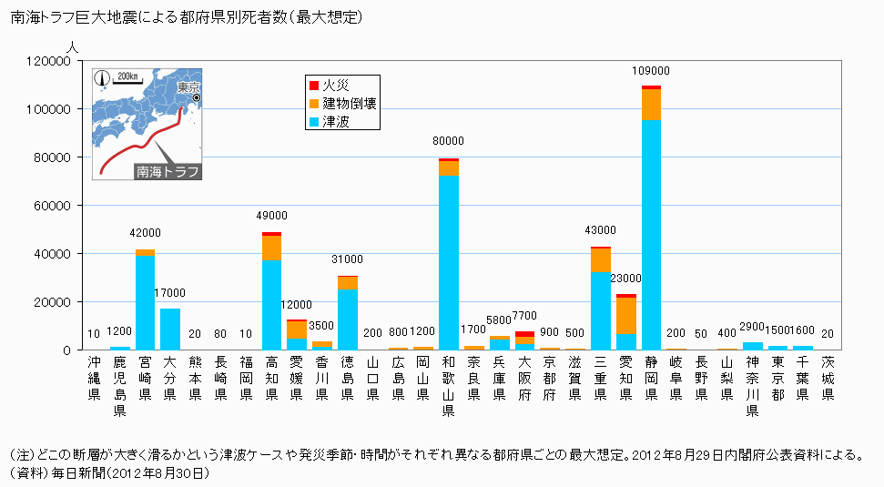

Slide 44
全国での総被害額
インフラ、住宅被害など直接被害→約１７０兆円
生産やサービスの低下→約４５兆円
交通網の寸断→約６兆円
合計２００兆円、GDPの約３割

